Slide 1
INTRODUCTION AU DÉVELOPPEMENT FRONT END
React JS

Slide 2
PLAN
1
Comment fonctionne un site web ?
6
Développement Front End
2
Site web statique ?
7
Développement Back End
3
Site web dynamique ?
8
ECMAScript
4
Expérience Utilisateur (UX)
9
Application web mono-page (SPA)
5
Différence entre Framework et Bibliothèque
10
Rendering Web

Slide 3
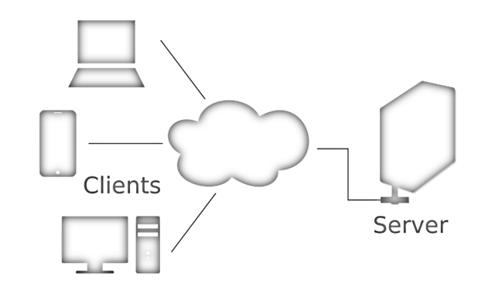


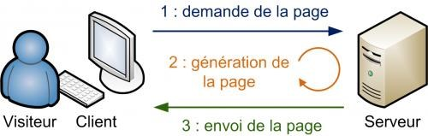
Comment fonctionne un site web ?
Le Web : Une interaction client-serveur
Principe : Requête - Réponse
Le client = Navigateur web (Chrome, Firefox, Safari, etc.)
Le serveur = Ordinateur hébergeant les sites web

Slide 4


Qu’est-ce qu’un site web statique ?
Contenu identique à chaque visite
Contient des animations, vidéos, images, mais pas de mise à jour dynamique
Quelles sont les langages que vous connaissez pour développer un site statique
HTML5
CSS3
Javascript (animations)
Markdown
Exemple : https://todomvc.com/

Slide 5
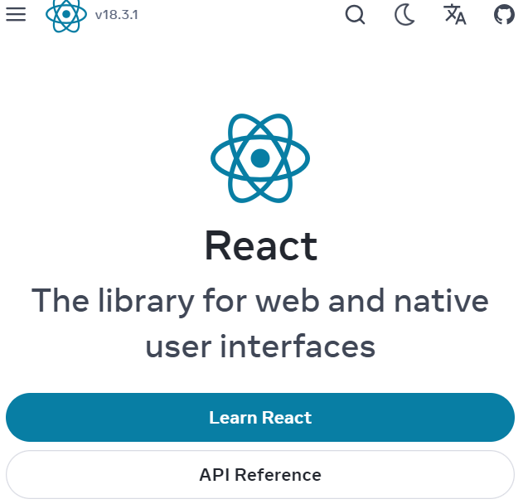
Qu’est-ce qu’un site web dynamique ?
Contenu modifié en fonction des interactions utilisateurs
Exemple : Sites avec login, panier d’achat, commentaires (https://react.dev)
Quelles sont les langages que vous connaissez pour développer un site dynamique
PHP
Python (Django, Flask)
JavaScript (Node.js)
Ruby on Rails
ASP.NET

Slide 6
Qu’est-ce qu’Expérience Utilisateur (UX)
Définition
Pourquoi l’UX est-elle importante ?
Le terme UX (User Experience) se traduit par "expérience utilisateur"
C'est la perception et le ressenti d’un utilisateur au cours de son interaction avec un produit ou une interface numérique
Améliorer la satisfaction de l’utilisateur
Faciliter l'interaction fluide avec le produit
Augmenter la fidélisation et la confiance dans la marque
Objectif
Anticiper et répondre aux besoins de l’utilisateur efficacement.

Slide 7
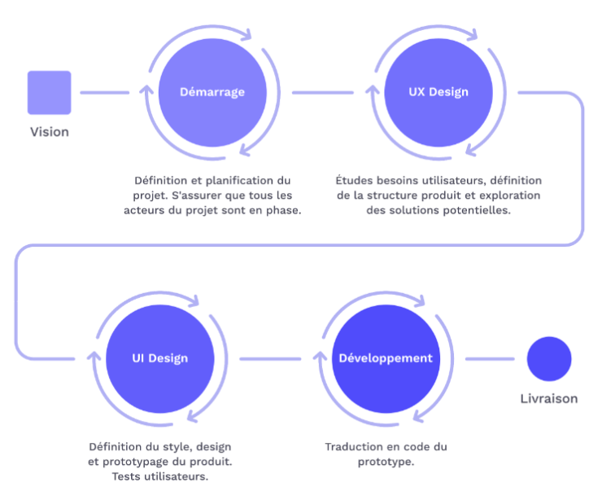


Qu’est-ce que le design UX ?
Définition
Processus de création UX
Ensemble des méthodes et outils utilisés pour concevoir une interface conviviale
Rôle du designer UX
Assurer que l’interface est agréable et adaptée aux besoins des utilisateurs, du début du projet jusqu'au contrôle final
Le designer UX ajuste constamment les interfaces en se basant sur des tests et retours utilisateurs

Slide 8
Quels sont les points clés du design UX ?
4 Critères Essentiels du Design UX
Critère | Description
Efficacité | Vitesse à accomplir les tâches / trouver les informations.
Utilité | Chaque fonctionnalité doit avoir une valeur et répondre à un besoin.
Crédibilité | L’utilisateur doit pouvoir faire confiance à la marque / produit.
Accessibilité | Assurer une expérience équivalente pour tous les utilisateurs (inclusivité).

Slide 9
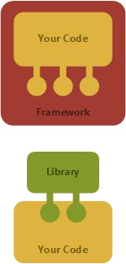
Différence entre Framework et Bibliothèque
Définitions
Framework : Cadre de travail fournissant un squelette d’application
Bibliothèque : Ensemble de fonctions réutilisables
Différence clé
Framework : Exécute le code du développeur
Bibliothèque : Le développeur appelle la bibliothèque

Slide 10
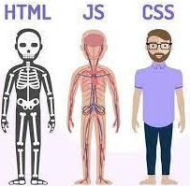

Développement Front-End
Définition
Bibliothèques
jQuery : Simplifie le code JavaScript
React : Bibliothèque JS populaire
Front-end : Partie visible avec laquelle les utilisateurs interagissent
Rôle
Frameworks
Traduire les maquettes en interface utilisateur.
Assurer la cohérence visuelle et l’expérience utilisateur.
Bootstrap : Interface rapide avec HTML/CSS/JS
Vue.js : Simple et performant.
Angular : Framework JS par Google.
Langages
HTML : Structure de la page web.
CSS : Mise en forme et style.
JavaScript : Dynamisme et interactions.

Slide 11
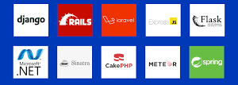
Développement Back-End
Définition
Bibliothèques
Sequelize : ORM (Object-Relational Mapping) pour Node.js
Back-End : Fonctionnalités serveur permettant l’exécution des requêtes des utilisateurs
Rôle
Frameworks
Gestion du serveur, des bases de données et de la logique métier.
Sécurité et performance des applications.
Django : Framework Python (MVC).
Laravel : Framework PHP (MVC).
Express.js : Framework pour Node.js
Langages
JavaScript (Node.js)
Python (Django ou Flask).
Java (Spring Boot).
Ruby (Rubi ou Rails)

Slide 12
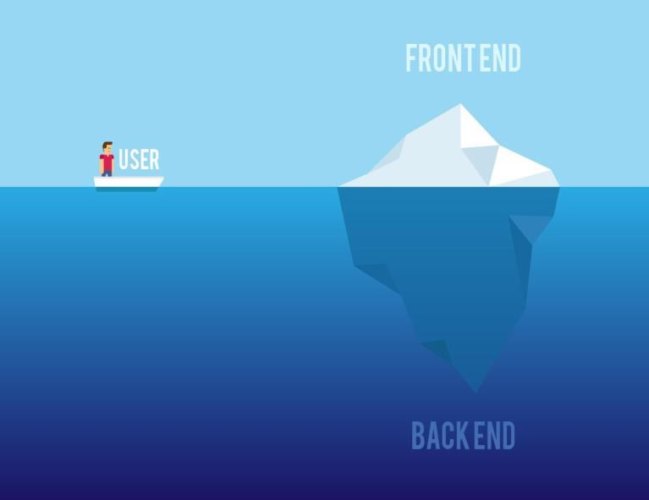
Développeur Full Stack
Définition
Programmeur maîtrisant les technologies front-end et back-end

Slide 13

ECMAScript
Définition
Norme pour les langages de type script comme JavaScript ou ActionScript
Concepts clés
Syntaxe, erreurs, types de données
Héritage/prototype, modules intégrés (JSON, Math...).

Slide 14
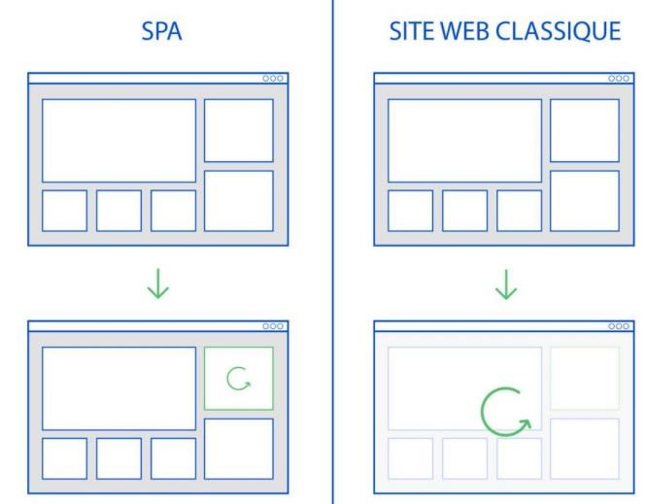
Application Web Mono-Page (SPA)
Définition
Inconvénients
Problèmes avec l’historique du navigateur.
Difficultés en référencement SEO
Chargement initial unique, avec mises à jour dynamiques
Utilise Ajax pour la communication asynchrone
Illustration
Fonctionnement d’une SPA
1. Chargement initial avec HTML, CSS et JS.
2. Les actions de l’utilisateur déclenchent des appels Ajax.
3. Le contenu se met à jour sans recharger la page.
Avantages
Rapide et fluide.
Meilleure expérience mobile.
Mise en cache efficace.
Facilité de débogage avec Chrome

Slide 15
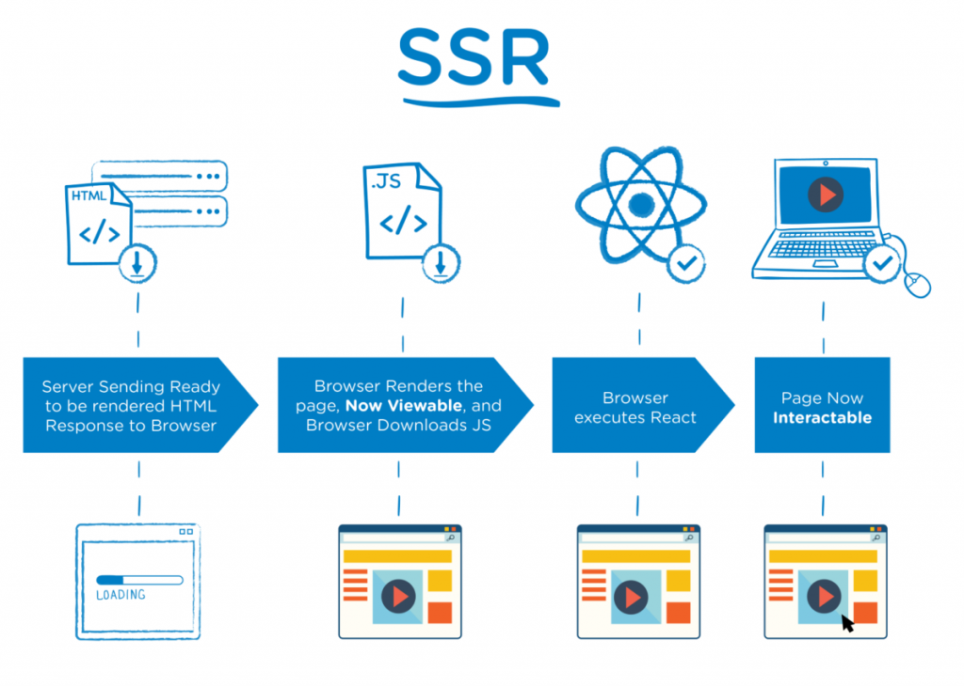
Rendering Web - Client Side vs Server Side
Client-Side Rendering
Génération HTML par le navigateur via JavaScript.
Charge initiale rapide, mais chargements supplémentaires lents.
Server-Side Rendering
Le serveur génère le HTML complet
Meilleure compatibilité SEO

